Slide 1




TEMA DA AULA
MINHAS FOTOS

Slide 2

CONTEXTO
PODEMOS
PUBLICAR
QUALQUER
FOTO?

Slide 3

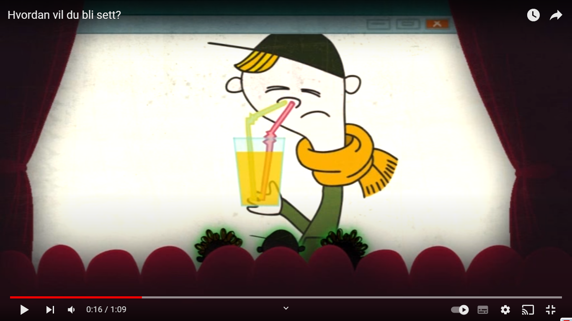
DESAFIO

Slide 4












COMPARTILHAR OU NÃO?

Slide 5
COMPARTILHAR OU NÃO?
Compartilhar
Não Compartilhar

Slide 6



SÍNTESE
O que Aprendemos?
Pense antes de publicar!
Será que eu posso me arrepender no futuro?
Busque orientações de adultos!

Slide 7
Até a Próxima!

